Slide 1

Jhonny Zaruma Tutor: Ing. Nelson Piedra 25-02-2014
UNIVERSIDAD TÉCNICA PARTICULAR DE LOJA
La Universidad Católica de Loja
Titulación de Ingeniería en Sistemas Informáticos y Computación
Servicios Web para Extracción de Entidades desde Contenido HTML. Piloto en sitios con recursos abiertos OCW

Slide 2
Datos generales del proyecto

Slide 3
Propósito del Proyecto
Propósito:
Desarrollar Servicios Web que extraigan entidades a partir del contenido HTML, el piloto se ejecutará sobre contenidos OCW

Slide 4
Resultados Esperados para Practicum 4.1
Servicios Web
WS para Tokenización
WS para Extracción de entidades
WS para Desambiguación y Limpieza
WS para Enlace con LOD-Cloud
App Cliente, para integración de los WS Prototipo para integración de WS

Slide 5
Fases del Proyecto (Componentes)
Visionamiento
Marco Teorico
Vocabulario RDF para el desarrollo del WS
Vocabulario para anotar Servicios Web semánticamente
Base de Conocimiento
Web Service
Base de Conocimiento del dominio de trabajo
Cliente App para la integración del WS
WS Tokenización
WS Extracción de Entidades
WS Desambiguación y Limpieza
WS Enlace con LOD-Cloud
Prototipo para integración de WS
Definición y descripción del problema
Diseño de la solución

Slide 6
Detalle de componentes
Visionamiento
Problemática, Objetivos y Soluciones
Entregables:
Marco Teórico
Objetivos
Problemática y Diseño de la solución

Slide 7
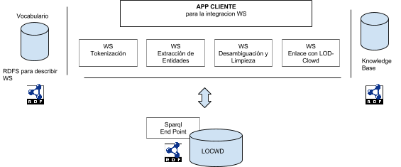
Detalle de componentes

Slide 8
Detalle de componentes
Web Service
Desarrollo de Servicios Web
Entregables:
Creación de WS para Tokenización
Creación de WS para Extracción de entidades
Creación de WS para Desambiguación y Limpieza
Creación de WS para Enlace con LOD-Cloud
Creación de App Cliente, para integración de los WS

Slide 9

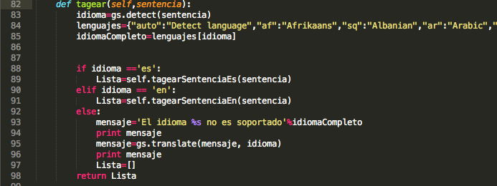
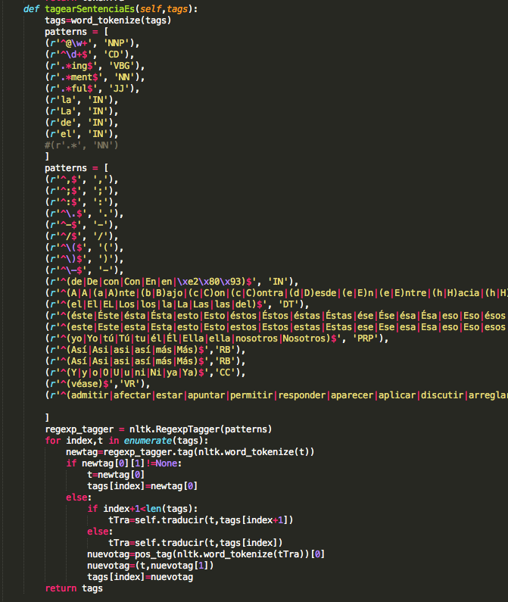
WS TOKENIZACION
INGLES
ESPAÑOL

Slide 10
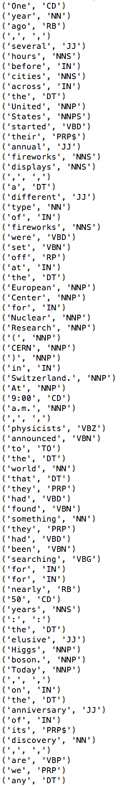
WS TOKENIZACION

Slide 11
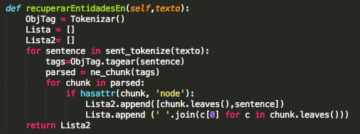
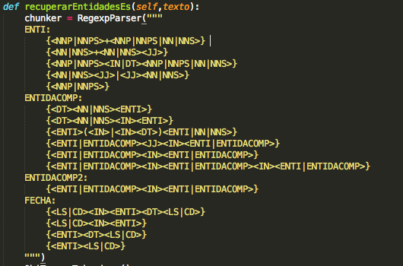
WS EXTRACCION DE ENTIDADES
INGLES
ESPAÑOL

Slide 12
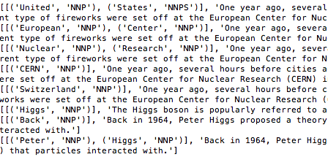
WS EXTRACCION DE ENTIDADES

Slide 13
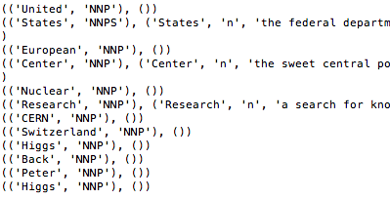
WS DESAMBIGUACION
sysnet

Slide 14
WS DESAMBIGUACION

Slide 15
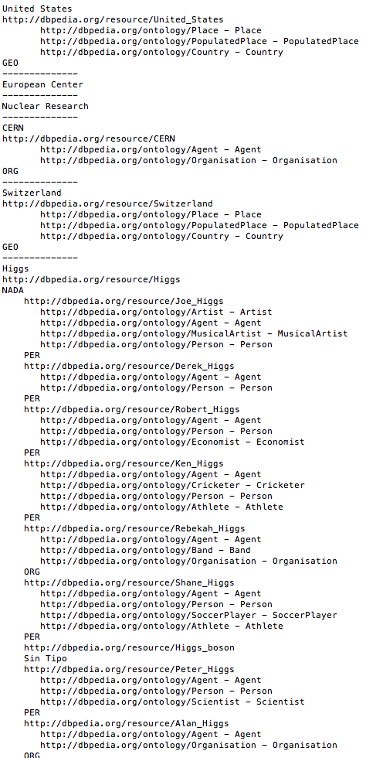
WS DESAMBIGUACION Y ENLACE

Slide 16
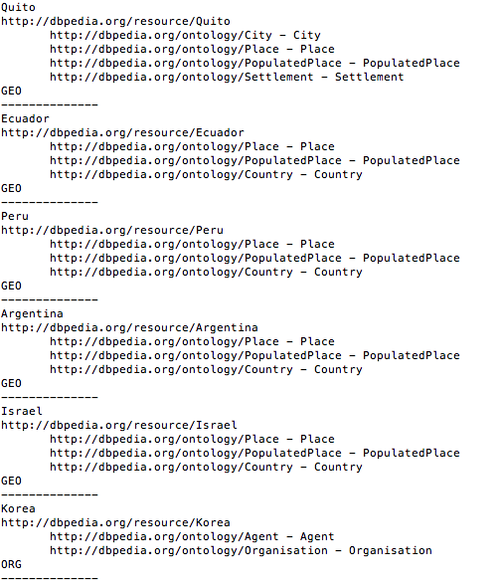
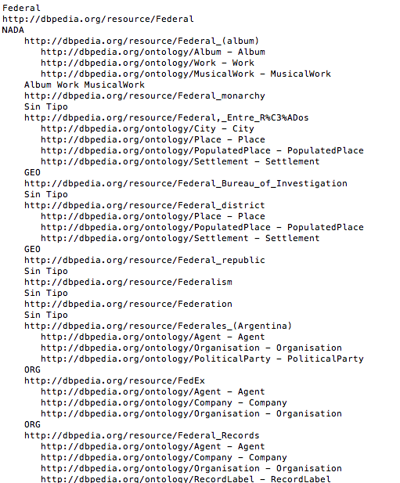
DESAMBIGUACION Y ENLACE

Slide 17
Detalle de componentes
Cliente App para la integración del WS
App para integrar todos los Servicios Web creados
Entregables:
Prototipo para integración de WS
Problemas encontrados
Ingrese problemas si son relevantes
Aportes más importantes
Ingrese aporte o aportes
Temas pendientes
Ingrese temas pendientes si los hay

Slide 18
Aportes de la tesis
Vocabulario para anotar Servicios Web semánticamente
Base de Conocimiento
Servicios Web anotados semánticamente
Prototipo para integración de WS

Slide 19
Preguntas ??

Slide 20
Muchas Gracias

